Slide 1
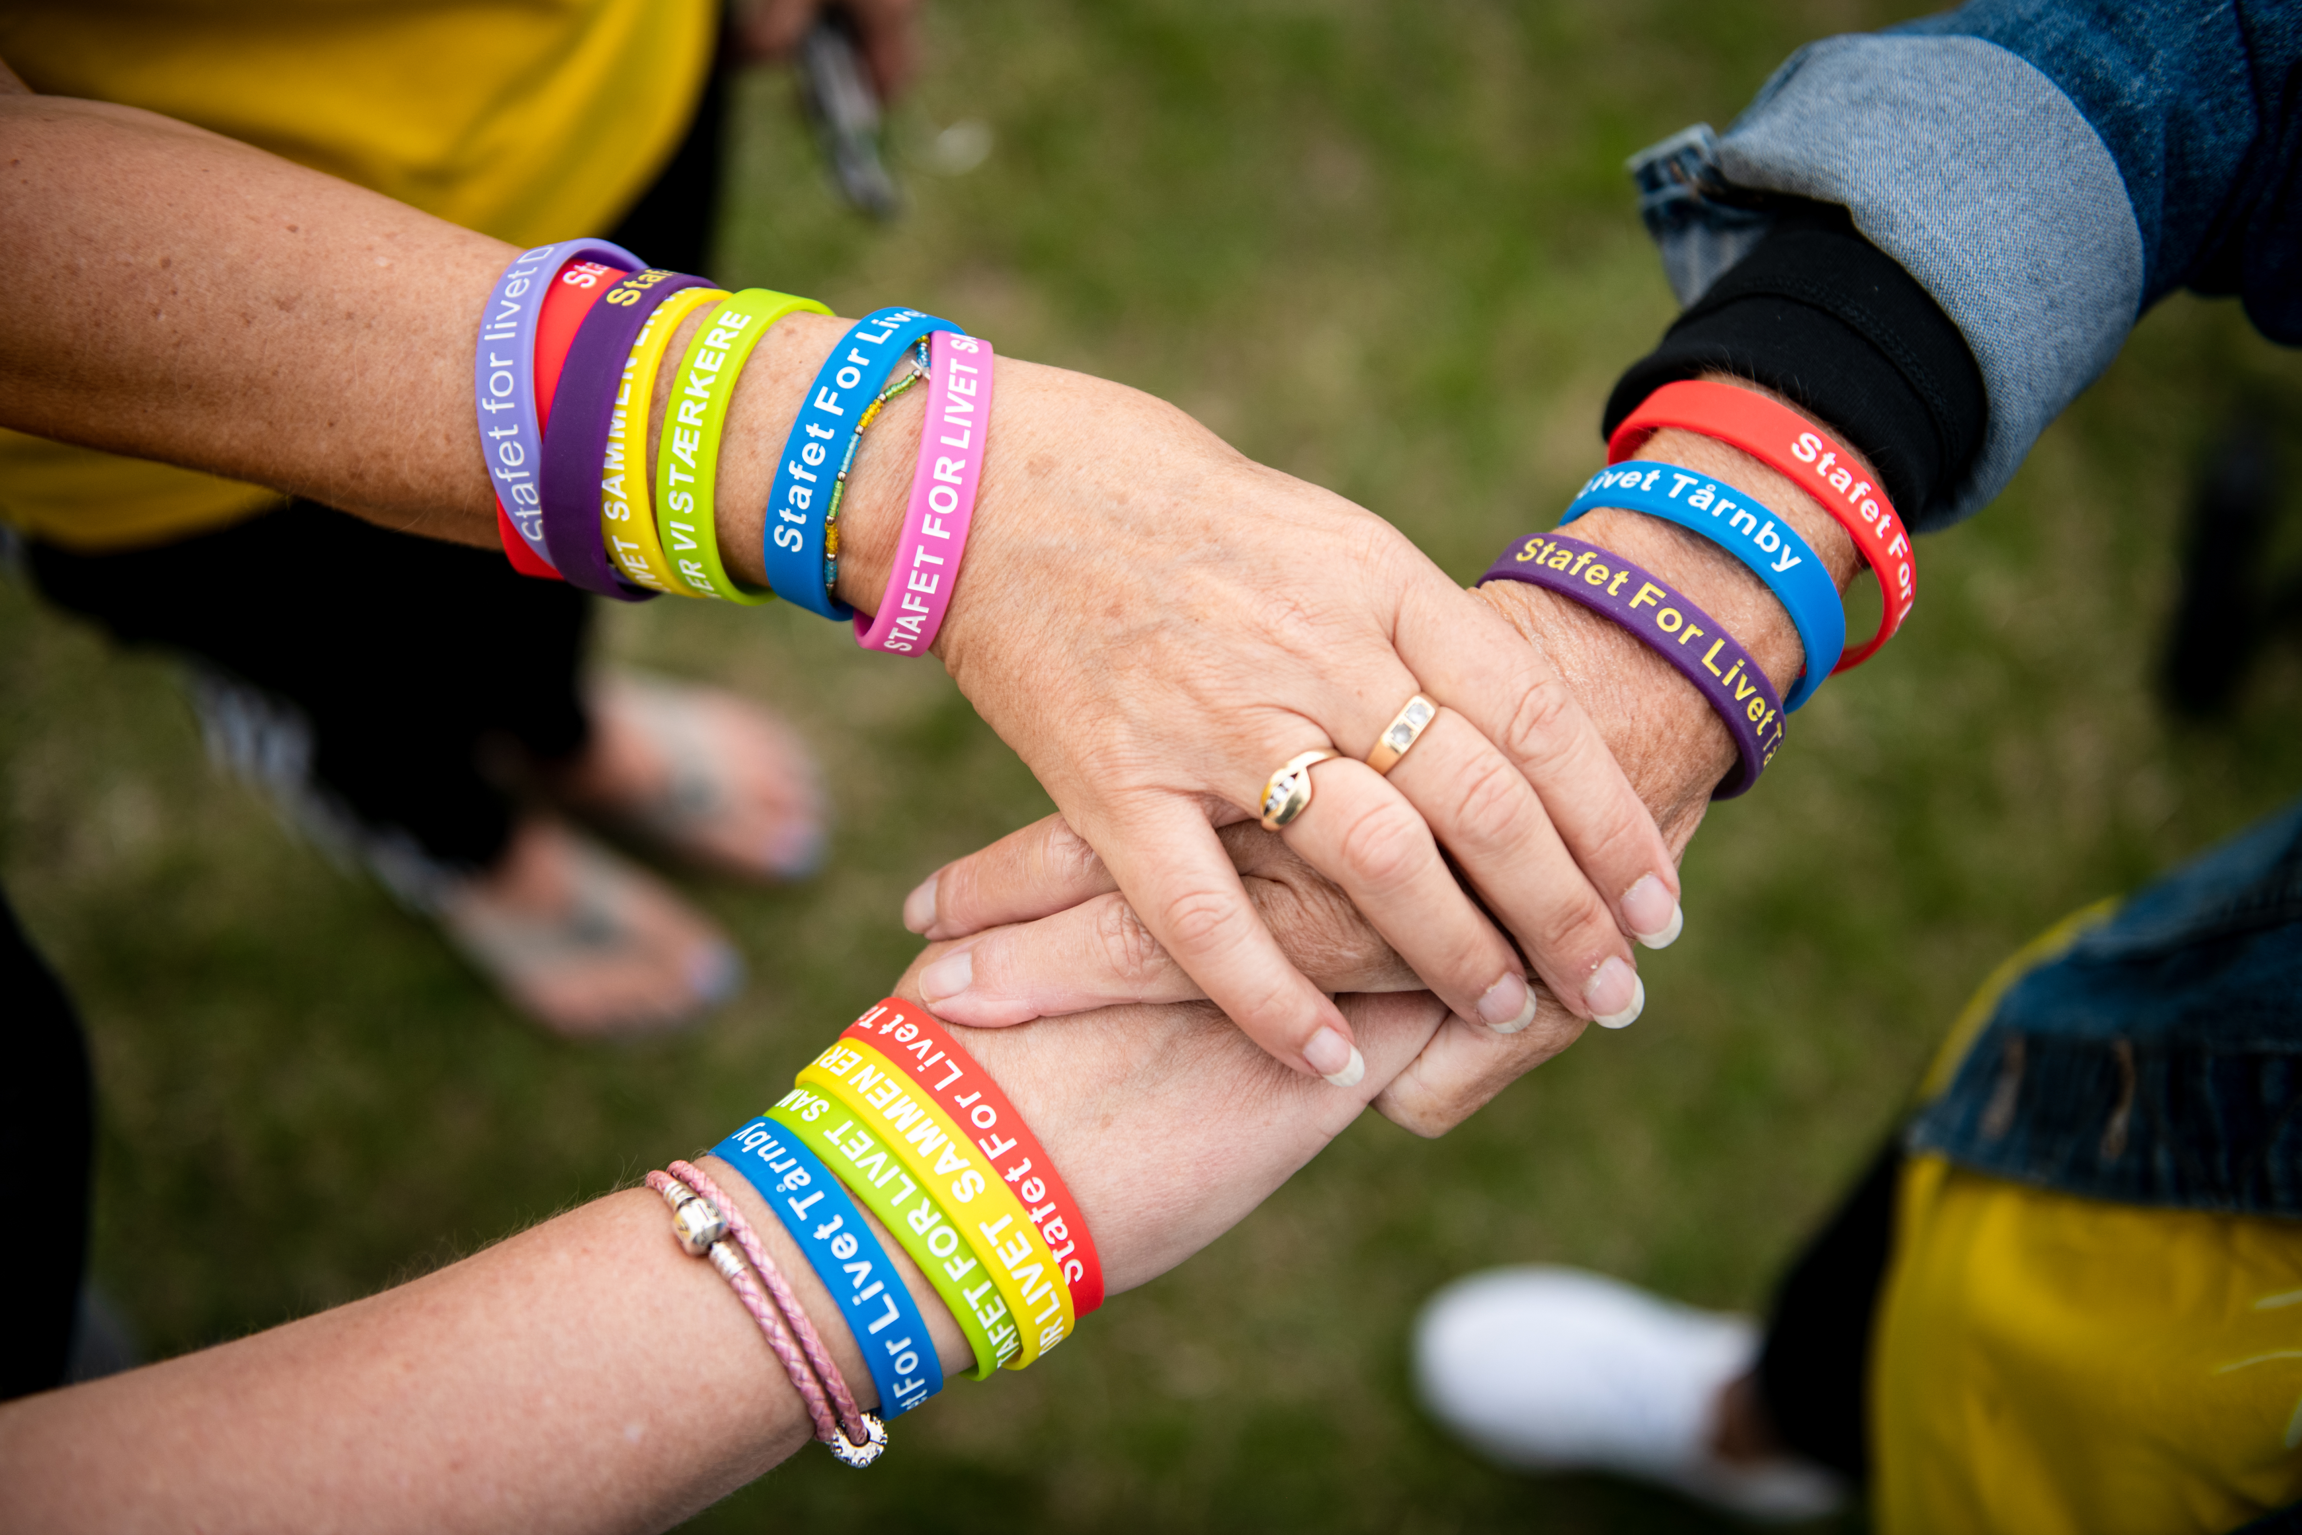
Involvering af nye målgrupper

Slide 2

Involvering af nye målgrupper – hvorfor?
Stafet For Livet drejer sig om
Fællesskab
Oplysning
Indsamling
Notes:
Kræft er en sygdom der berører alle. Hver tredje af os får kræft, og to ud af tre bliver pårørende.
Vi går sammen for at skabe fællesskab for alle, der er ramt af kræft, for at vise at seks ud af ti overlever kræft og for at fortælle at 4 ud af ti kræfttilfælde kan forebygges.
Stafet For Livet handler kort sagt om at bidrage med:
Fællesskaber for mennesker ramt af kræft
Synlighed om bekæmpelse af kræft
Økonomisk og politisk opbakning til kræftsagen

Slide 3
Involvering af nye målgrupper – hvorfor?
Notes:
Holddonationer mm: 67%
Sponsorater, auktioner: 18,7%
Lys: 3,6%
Mad, varesalg mm.: 10,7%

Slide 4
Involvering af nye målgrupper – hvorfor?
Ved at tiltrække nye/flere hold og deltagere, kan vi opnå mere af det vi vil.
Holdene har forskellig levetid/”livscyklus”.
Ved løbende at tiltrække nye deltagere, kan stafetten bestå i længden.
”Det kommer ikke af sig selv”.
En systematisk og proaktiv tilgang til holdrekruttering kan være en fordel.
Notes:
Vi sikrer at Stafettens bæredygtighed gennem en proaktiv og systematisk tilgang til holdrekruttering.
Det betyder at stafetterne bliver bæredygtige, forstået på den måde, at de kan bestå og give mening hele vejen rundt (ift. indsats o og omkostninger).

Slide 5
Holdrekrutteringsmaterialet hvad er det?
Vi har allerede udarbejdet materiale for følgende 3 målgrupper:
  Virksomheder
  Plejehjem
  Efterskoler
Materialerne findes i holdværktøjskassen på www.frivillig.dk
Her finder i også et inspirationskatalog til andre målgrupper.
Hvilke målgrupper der er attraktive for en specifik stafet er kontekstafhængig.
Måden vi har gjort det har inspireret os til det I skal arbejde med nu:
Notes:
Hold rekrutteringsmaterialet består af:
En mail med en opfordring til at deltage i Stafet For Livet.
En video der viser, hvad virksomhedshold får ud af at deltage i Stafet For Livet.
En beskrivelse af hvordan virksomhedshold tilmelder sig Stafet For Livet – som I skal redigere, lægge på jeres stafets opslagstavle via www.frivillig.dk og linke til i den mail, I sender til
virksomhederne
Vejledning til, hvordan man lægger et dokument på stafettens opslagstavle
En Power Point-præsentation, I kan bruge, hvis virksomhederne ønsker et fysisk møde, hvor I introducerer Stafet For Livet. Vær opmærksom på, at der er noter til hvert slide, som I kan bruge som
inspiration.
Materialet kan tilpasses til den enkelte målgrupper og er således tænkt som et værktøj man kan tage fat i uanset hvilken målgruppe der er relevant at arbejde med.
Tag meget gerne fat i jeres konsulent, hvis I får brug for hjælp i processen.

Slide 6
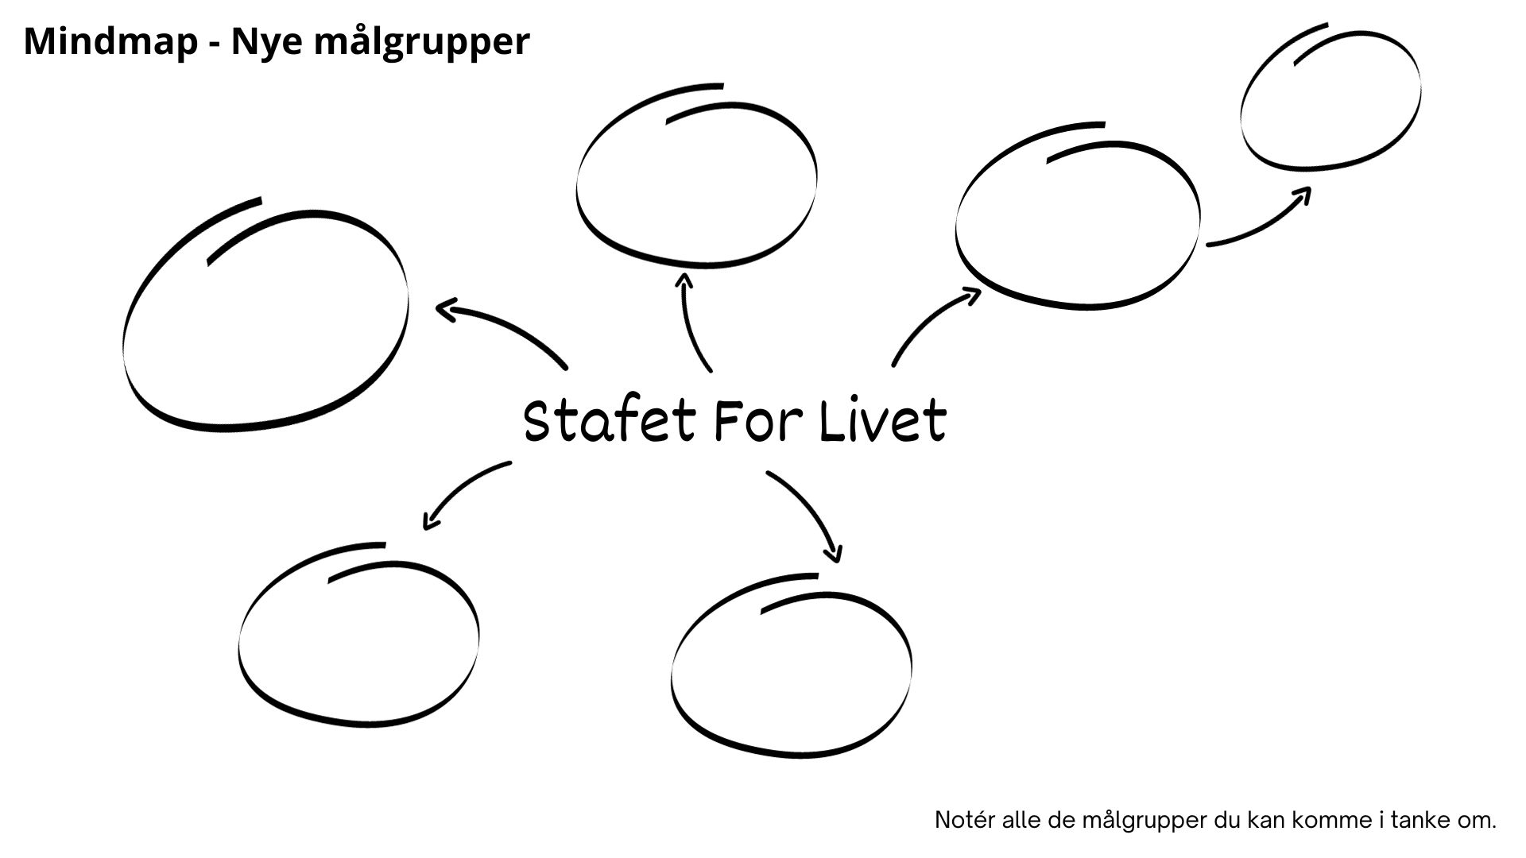
Øvelse: Lav et mindmap
Notes:
Første skridt til at arbejde proaktivt og målrettet med at rekruttere nye målgrupper er ved at få et overblik over hvilke målgrupper der er relevante I jeres lokalområde.
Det skal vi prøve nu….

Slide 7
Holdrekruttering hvordan?
Bestem hvilke målgrupper I vil arbejde videre med
Hvorfor netop disse grupper?
Er er noget vi skal være særlig opmærksomme på i forhold til målgruppen?
Hvad har vi?
Lav en plan og gå i gang
  Hvad er der af opgaver?
  Hvem gør det og hvornår?
Notes:
Når I kommer hjem: Indkald til et møde, hvor I brainstormer, udvælger den eller de målgrupper I gerne vil fokusere på og udarbejd en plan.
Lav jeres mindmap, og udvælg hvilke grupper I lave en fokuseret indsats i forhold til. Tag evt. udgangspunkt i den I har med fra workshoppen idag
Overvej i udvælgelsesprocessen, hvad de enkelte målgrupper kan bidrage med/hvorfor netop de vil give mening at fokusere på. Hvad kan målgruppen evt. bidrage med indenfor vores 3 formål ‘fællesskab, oplysning og indsamling’?
Tænk også over om det er nogen I kan rekruttere allerede til dette års stafet eller om det er nogen der skal arbejdes på i længere tid.
Der kan være tilfælde hvor der er særlige ting I skal være obs på ift. målgruppen. Fx efterskoler – unge mennesker – måske placere dem list afsides så de ikke forstyrrer etc. Det kan også være skoler, som fx planlægger et år i forvejen. Her skal indsatsen måske gøres i år, men først ”høstes” til næste år.
Når I har udvalgt grupperne, så se også på hvad I har i forvejen, som I kan gøre brug af ift. rekrutteringen af netop denne gruppe. Har I fx allerede en kontakt ind til den gruppe (nogen der kender nogen), eller har I fx brug for at komme ud til dem og lave et oplæg om Stafet For Livet? Så kan en PowerPoint (som findes i holdværktøjskassen på www.frivillig.dk) måske være brugbar. Er der noget vi mangler? Er der en grund til at vi har haft svært ved at arbejde med denne gruppe? Hvem har vi der kan arbejde videre med denne målgruppe?
Nu skal der laves en plan: Hvad ligger der af opgaver, hvem gør det og til hvornår?
Det kan fx være at identificere hvem der skal kontaktes og hvordan. Lav en google søgning på de udvalgte målgrupper – hvor mange er der i målgruppen?, hvem er lederne? og hvilke kontaktoplysninger er tilgængelige?(I må kun benytte e-mailadresser, der er offentligt tilgængelige.
Udarbejd evt. en mail til de ledere I gerne vil kontakte (mailen må ikke indeholde et købstilbud (markedsføringsloven)). Hent inspiration i materialet ”Nye – målgrupper, virksomheder, plejehjem og efterskoler som ligger på www.frivillig.dk i hold værktøjskassen.
Ideelt set vil det være de frivillige, der har den tætteste kontakt til de udvalgte emner, der tager processen videre herfra.
Send en mail til de kontaktpersoner I har udvalgt.
Følg op på tilbagemeldinger snarest muligt, så I holder kontakten ”varm”.
Måske I bliver inviteret til et møde med virksomheden, institutionen eller foreningen. Her er det godt at have en præsentation at støtte sig til (se skabelon i værktøjskassen” Nye – målgrupper ….”
Sørg for at aflevere en kort instruktion til hvad de næste skridt er for at tilmelde et hold (se værktøjskassen ”Nye målgrupper …..” )
Hvis I ikke får nogen tilbagemeldinger, så følg op i forhold til emner I finder særligt interessante.
Sørg for at de får en side med en kort instruktion til hvad de næste skridt er for at tilmelde et hold (se værktøjskassen ”Nye målgrupper …..”
Hold kontakten indtil holdet er tilmeldt.
Tillykke I har fået et nyt hold på stafetten!!!
Det er vigtig først at se på mulighederne (hvad har vi?) og derefter tage stilling til hvad vi har ressourcerne til inden vi laver beslutter os for en målgruppe/målgrupperne – derved forholder I jer til bæredygtighed i frivilliggruppen.

Slide 8
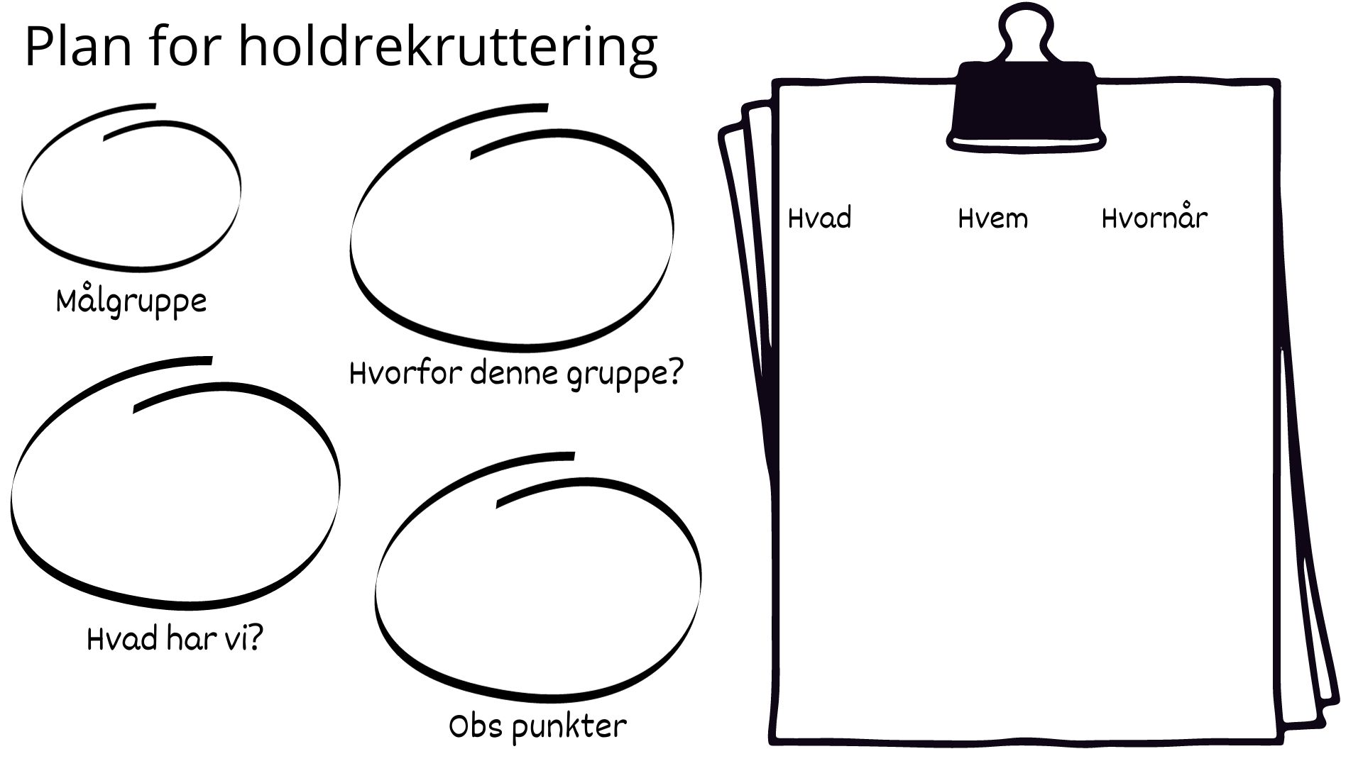
Gruppearbejde: Lav en plan

Slide 9

Opsamling

